Slide 1
TRENING PUK PUK
P jak PAMIĘĆ
U jak UWAGA
K jak KREATYWNOŚĆ
Opracowanie dr Edyta Bonk

Slide 2
Tematy treningów:
Każdy trening będzie związany z nietypowym świętem z kalendarza, które przypada na dany dzień

Slide 3
PLAN TRENINGU
W KAŻDYM ODCINKU BĘDZIEMY ĆWICZYĆ:
PAMIĘĆ (różne rodzaje np. krótkotrwałą/ długotrwałą, wzrokową/ słuchową)
UWAGĘ (różne funkcje np. koncentracja, selektywność, podzielność, czujność)
KREATYWNOŚĆ (twórcze myślenie)

Slide 4
Proszę przygotować

Slide 5
24 marca - Europejski Dzień Lodów Rzemieślniczych
Lody rzemieślnicze nie tylko mają lepszy smak od tych produkowanych w fabryce, ale i pozbawione są chemicznych dodatków i powstają z wysokiej jakości produktów. Święto ustalone zostało przez Parlament Europejski.

Slide 6
I. P jak Pamięć
- pamięć wzrokowa
Proszę zapamiętać kolory lodów (3):
i powtórzyć lub zapisać z pamięci

Slide 7
I. P jak Pamięć
Proszę zapamiętać kolory lodów (6):
i powtórzyć lub zapisać z pamięci

Slide 8
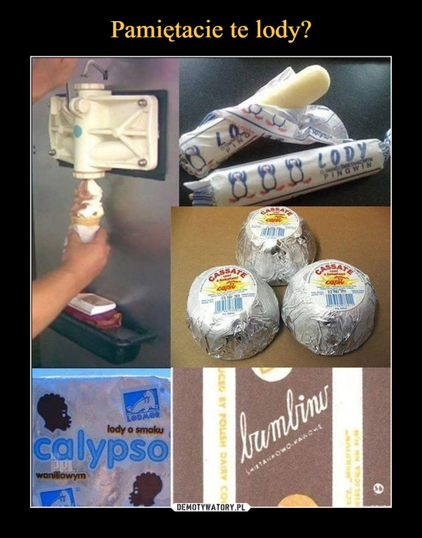

Slide 9
I. P jak PAMIĘĆ
- Literowce
Proszę ze słowa CALYPSO stworzyć inne wyrazy
np. PSY (tylko z tych liter występujących w CALYPSO)
Jakie jeszcze inne wyrazy można utworzyć? ……………………………………………………………………………………………
……………………………………………………………………………………………
……………………………………………………………………………………………

Slide 10
II. U jak UWAGA
- przeszukiwanie
W poniższej wykreślance proszę wykreślić słowo LODY
Ile razy się pojawiło?
Czy znajdziecie tu Państwo jakieś inne słowa?
Rozwiązanie w następnym odcinku :)

Slide 12
II. U jak UWAGA
- lustrzane odbicie
Proszę spróbować napisać w ten sposób słowo: gałka

Slide 13
III. K jak Kreatywność
- rymowanki
Proszę dokończyć rymując:
Kiedy zjadam pyszne lody
……………………………………………..

Slide 14
Dziękuję bardzo
Edyta Bonk
Odpowiedzi można przesyłać na maila:
treningpamiecisenior@gmail.com

